Slide 1
「わたし らしさ」を のばすために
Notes:
「私らしさ」を伸ばすために。

Slide 2
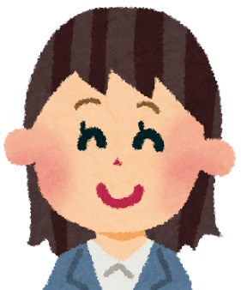
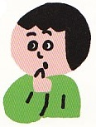
み
考えよう
「わたし らしさ」を見つけ、のばし
ましょう。
かんが
自分のよいところは、
どんなところかな。
じぶん
わたしはおしゃべりが
大すき。
だけど、発表は苦手だな。
だい
はっぴょう にがて
Notes:
みなさんは、自分の良い所は、どんな所だと思いますか。
＜少し待つ。＞
例えば、「弟の世話ができて優しいところ。」、「走るのが速いところ。」、「手伝いをよくして、働き者。」など、みなさんには、たくさん良い所があると思います。
ちなみに、この女の子は、「私はおしゃべりが大好き。だけど、発表は苦手だな。」と言っています。
このように、私たちには、「良いところ」や「苦手なところ」など、一人一人に違いがあります。このような自分についての特徴を「私らしさ」と言います。

Slide 3
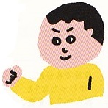
サッカーの練習をがんばりたいな。
ずっとつづけて、パスがうまくなりたいな。
れんしゅう
ぼくはピアノをひくのがとくい。
でも、歌を歌うのは苦手なんだ。
うた うた にがて
Notes:
右上の男の子は、「サッカーの練習を頑張りたいな。ずっと続けて、パスがうまくなりたいな。」と言っています。
左下の男の子は、「僕は、ピアノをひくのが得意。でも、歌を歌うのは苦手なんだ。」と言っています。

Slide 4
み
● 「わたし らしさ」を 見つけてみましょう。
あなたの すきなこと、とくいなこと、苦手だなと 思っている
ことは どんなことですか。
また、これから がんばりたいと 思うことも 書いてみましょう。
にがて おも
おも か
すき
とくい
苦手
がんばり
たい
にがて
Notes:
「私らしさ」を見付けるために、あなたの好きなこと、得意なこと、逆に、苦手だなと思っていることはどんなことか、考えてみましょう。
また、これから、頑張りたいと思うことも考えてみましょう。
そして、考えたら、記入用紙に、書いてみましょう。
＜少し待つ。＞

Slide 5
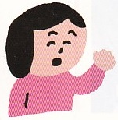
● グループになって、書いたことを発表してみましょう。
か はっぴょう
すき
とくい
苦手
がんばり
たい
にがて
わたしのすきなことは、外で遊ぶこと。
苦手なことは、へやのかたづけです。
がんばりたいことは、とび箱の練習です。
そと あそ
にがて
ばこ れんしゅう
Notes:
みなさんは、どんなことを書いたでしょうか。
「好きなこと」や「苦手なこと」は、すぐに書けたかもしれません。でも、「得意なこと」はすぐに思い付きましたか。
それから、「好きなこと」と「得意なこと」は区別が付きにくいかもしれませんね。
また、自分のことを考えるのは、意外に難しいことかもしれません。そういうときは、友達のことを思い浮かべて、友達に教えてあげるのも良いかもしれません。
では次に、書いたことを、グループになって発表してみましょう。もし、周りに誰もいないときは、自分で発表する練習をしてみてください。
発表の仕方は、例えば、下の女の子のように、「私の好きなことは、外で遊ぶこと。苦手なことは、部屋の片付けです。頑張りたいことは、跳び箱の練習です。」というように発表します。
＜少し待つ。＞

Slide 6
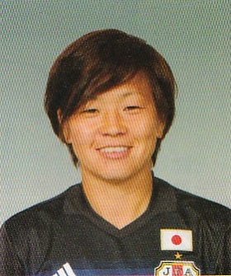
● 次の文章を読んで、あなたの
「わたしらしさ」を のばして
いくために、どんなことが
できるか、考えてみましょう。
サッカー選手 宮間 あや さん
宮間さんがサッカーを始めたのは、小学校一年生のときです。
お父さんが少年サッカーチームを作ったのがきっかけでした。
宮間さんはサッカーが大すきで、ボールをけることが
楽しくてしかたが
ありませんでした。
つぎ ぶんしょう よ
たの
みやま だい
つく
とう しょうねん
しょうがっこういちねんせい
みやま はじ
せんしゅ みやま
かんが
Notes:
では、ここで、２人の方についての短い文章を読みます。
あなたの「私らしさ」を伸ばしていくために、どんなことができるか、考えてみましょう。
サッカー選手 宮間 あや さん
宮間さんがサッカーを始めたのは、小学校一年生のときです。お父さんが少年サッカーチームを作ったのがきっかけでした。
宮間さんはサッカーが大好きで、ボールを蹴ることが楽しくて仕方がありませんでした。

Slide 7
学校の休み時間にサッカー、家に帰ってもサッカー。 そんな小学生でした。
「とんできたボールを自分の足元
で止めて、相手が受けやすい場
所にけるというきほんてきな練
習を大切にしていました。 きほ
んの練習は、たいくつなように見
えるけれど、実はいちばん大切な
んです。 サッカー選手になった今、
わたしの持ち味は、ボールを思
うようにあつかえることだとよ
く言われます。 それも、小さい
ころから、毎日ボールとふれ合い、
まいにち ふ
い ちい
も あじ おも
せんしゅ いま
じつ たいせつ
れんしゅう み
しゅう たいせつ
しょ れん
と あいて う ば
じぶん あしもと
かえ しょうがくせい
がっこう やす じかん いえ
Notes:
学校の休み時間にサッカー、家に帰ってもサッカー。そんな小学生でした。
「跳んできたボールを自分の足元で止めて、相手が受けやすい場所に蹴るという基本的な練習を大切にしていました。
基本の練習は、退屈なように見えるけれど、実は一番大切なんです。サッカー選手になった今、私の持ち味は、ボールを思うように扱えることだと、よく言われます。
それも、小さいころから、毎日ボールと触れ合い、

Slide 8
練習をしてきたからだと思って
います。 わたしは今も、一ミリ
もずれないようなパスができる
ように練習をつづけています。」
れんしゅう
いま いち
れんしゅう おも
Notes:
練習をしてきたからだと思っています。私は今も、一ミリもずれないようなパスができるように練習を続けています。」

Slide 9
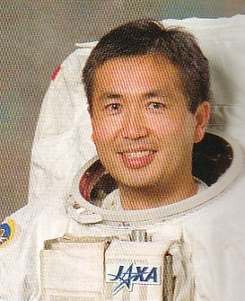
うちゅうひこうし 若田 光一 さん
若田さんは、小さいころから大空にあこがれていました。 小学生のころの若田さんは、ひこうきが大すきでした。 いつも紙ひこうきや、小さいエンジンがついたおもちゃのひこうきを作ってとばして遊んでいました。 手作りのひこうきは、なかなかうまくとびません。 それでも、若田さんは、何度しっぱいしてもやめませんでした。
「なぜしっぱい
したんだろう、
次は、どうすれば
つぎ
わかた なんど
あそ てづく
つく
ちい
だい かみ
せい わかた
ぞら しょうがく
わかた ちい おお
わかた こういち
Notes:
次は、宇宙飛行士の 若田 光一 さんです。
若田さんは、小さい頃から大空にあこがれていました。小学生の頃の若田さんは、飛行機が大好きでした。いつも紙飛行機や、小さいエンジンが付いたおもちゃの飛行機を作って飛ばして遊んでいました。
手作りの飛行機は、なかなかうまく飛びません。それでも、若田さんは、何度失敗してもやめませんでした。
「なぜ失敗したんだろう、次は、どうすれば

Slide 10
うまくいくんだろうと考えることが楽しかったんです。 子どものころの、そういった気持ちが、今も役立っていると思います。 うちゅうひこうしは、地上で長い間訓練をします。 その中で、たくさんのしっぱいをします。 でも、あきらめないで、しっぱいの理由を考え、次はうまくいくように考えつづけます。 そうやってはじめて、うちゅうでの仕事ができるようになるのです。しっぱいは悪いことではなく、自分をのばしてくれる大切な力になるのです。」
たいせつ ちから
じぶん
わる
しごと
つぎ かんが
りゆう かんが
なか
ちじょう なが あいだ くんれん
やくだ おも
きも いま
たの こ
かんが
Notes:
うまくいくんだろうと考えることが楽しかったんです。子供の頃の、そういった気持ちが、今も役立っていると思います。
宇宙飛行士は、地上で長い間訓練をします。その中で、たくさんの失敗をします。でも、あきらめないで、失敗の理由を考え、次はうまくいくように考え続けます。そうやってはじめて、宇宙での仕事ができるようになるのです。
失敗は悪いことではなく、自分を伸ばしてくれる大切な力になるのです。」

Slide 11
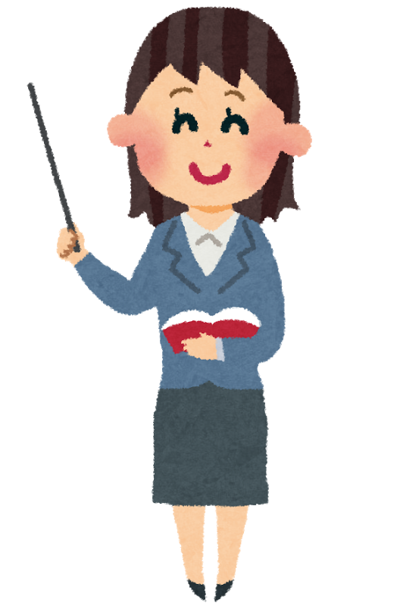
あなたの「わたし らしさ」をのばして
いくために、どんなことができるか、
考えて、記入用紙に書きとめて
おきましょう。
かんが きにゅうようし か
そして、ときどき、「わたし らしさ」を考えてみましょう。
かんが
参考「どうとく第３学年『きみがいちばんひかるとき』」光村図書
Notes:
２人の方の文章を読んで、あなたは、どのように感じましたか。
＜少し待つ。＞
・宮間さんは、なぜ、好きなことを続けることができたのだろうか。
・若田さんは、なぜ何度失敗しても、あきらめなかったのだろうか。
など、考えてみましょう。
もし、自分だったら、
・好きなことを続けることができるだろうか。
・何度失敗しても挫けずに頑張り続けることができるだろうか。
など、考えてみてください。
では、あなたの「私らしさ」を伸ばしていくために、どんなことができるか考えてみましょう。考えたら、記入用紙に書き留めておきましょう。
先程考えた「私らしさ」について、御家族に話してみましょう。また、御家族が感じているあなたの「私らしさ」について、話を聞いてみましょう。
＜少し待つ。＞
そして、ときどき、「私らしさ」を考えてみましょう。

